Slide 2
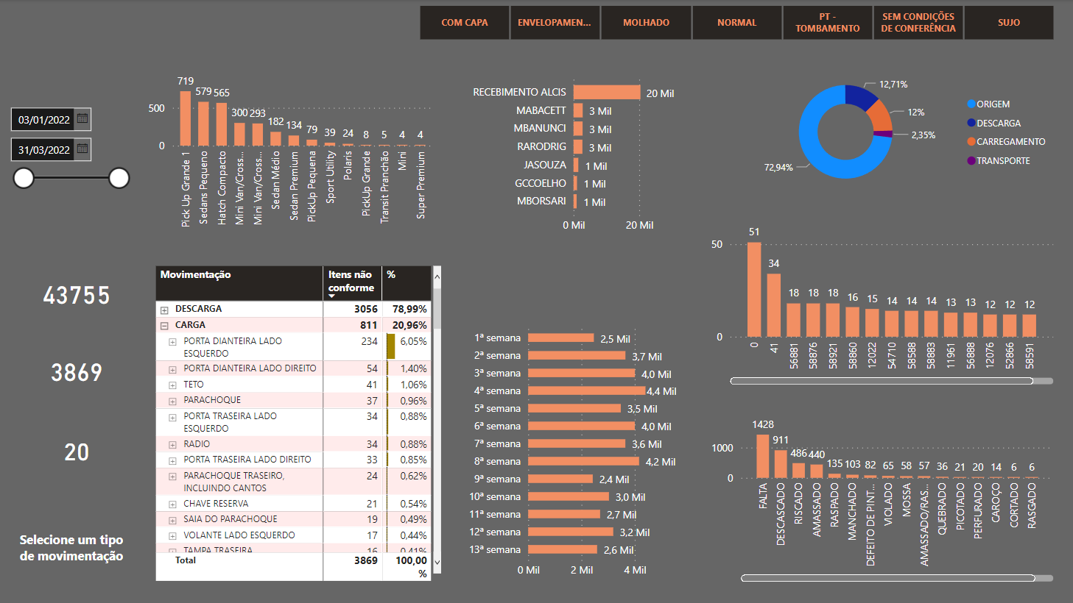




Carregamento MIRO Performance de conferência
Inconformidades por Categoria do Veiculo
Quant. de vistorias por Agente
Inconformidades por Resp. Avaria
Vistorias
Inconformidades por Frota
Inconformidades
Quant. de vistorias por semana
Clientes
Quant. De vistorias por Ocorrências

Slide 3
Carregamento MIRO Performance de conferência
Inconformidades por Categoria do Veiculo
Quant. de vistorias por Agente
Inconformidades por Resp. Avaria
Vistorias
Inconformidades por Frota
Inconformidades
Quant. de vistorias por semana
Clientes
Quant. De vistorias por Ocorrências

Slide 4

Detalhamento de Movimentação
Filtros

